Slide 1
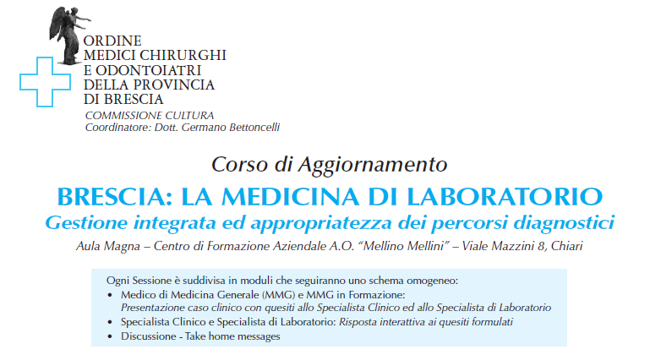

Slide 2

2° CASO CLINICO
Le transaminasi mosse

Slide 3

CASO CLINICO
Le transaminasi mosse
Dr. L. Buffoli – Dr. G. Melgazzi

Slide 4

FRANCESCA 50 anni
BMI 30
Diabete mellito tipo 2
Ipertensione arteriosa sistemica
In terapia con Metformina 500 mg x 3 ed Amlodipina 5 mg da circa 10 anni.
Al controllo periodico degli esami ematici:
ALT: 82 (prec. 28)
AST: 78 (prec. 32)
Primo riscontro

Slide 5

Anamnesi
Stile di vita, dieta, abitudini voluttuarie
Farmaci, preparati da banco, fitofarmaci
Epatopatie pregresse
Comorbidità
Sedentaria, astemia.
Metformina, Amlodipina.
Nessuna.
Obesità, DM tipo II, Ipertensione arteriosa.

Slide 6
Es. Obiettivo
Parametri (PA, altezza, peso, BMI, circonferenza vita)
Colorito (cute, mucose, sclere)
Addome (ascite, epatomegalia, circoli venosi)
Sintomi/segni associati (astenia, prurito, spider naevi,
edemi periferici, eritema palmare, anoressia,
calo ponderale, sanguinamenti)
nella norma

Slide 7

Valutazione
● Steatosi epatica (NAFLD) ?
● Epatite virale ?
● Iatrogena (Metformina) ?
Piano
● Solo counselling dietologico e stile di vita?
● Ripeto a breve AST e ALT ?...solo ALT ?
● Sospendo Metformina ?
● Chiedo subito un’ Ecografia dell'addome ?
● Chiedo pannello per virus epatitici ?
● Invio subito allo Specialista ?

Slide 8


Piano
FRANCESCA
SERVIZIO SANITARIO NAZIONALE
REGIONE LOMBARDIA
- Counselling su alimentazione e stile di vita.
- ALT dopo 4 settimane.
- Monitoraggio clinico.

Slide 9
La parola
al
Clinico
Dr. GP Lorini

Slide 10
Le transaminasi (o amminotransferasi)
Le transaminasi sono enzimi che catalizzano la reazione di trasferimento di un gruppo aminico da un aminoacido ad un chetoacido. Nel siero sono presenti due forme che differiscono per substrato e localizzazione: AST/GOT = aspartato – aminotransferasi o glutammico – ossalacetico transaminasi e ALT/GPT = alaninoaminotransferasi o glutammico – piruvico transaminasi.
Le AST/GOT si trovano nel cuore, nel fegato, nei muscoli, nel rene, nel cervello, nel pancreas, negli eritrociti, nel polmone, nella milza con una localizzazione cellulare prevalente nel citoplasma e nei mitocondri.
Le ALT/GPT si trovano nel fegato, nel cuore, nei muscoli ed hanno localizzazione cellulare prevalente nel citoplasma.

Slide 11
Le transaminasi
In condizioni normali le transaminasi sono presenti in circolo a livelli molto bassi e simili fra loro anche se il rapporto AST/ALT è generalmente > 1
Nella maggior parte delle epatopatie vi è incremento più cospicuo delle ALT con inversione del rapporto AST/ALT. Ciò è dovuto ad una più rapida clearance plasmatica delle AST ed al fatto che le ALT sono localizzate nel citoplasma e quindi attraversano più facilmente le membrane cellulari danneggiate

Slide 12
Ipertransaminasemie
Studio Dyonisos (Italia): prevalenza di transaminasi alterate nella popolazione generale: 21% (Hepatology 1994)
Prevalenza negli Stati Uniti: 7,9% (Am J Gastroenterol 2003)

Slide 13
Ipertransaminasemia
DANNO EPATICO ACUTO
AST e/o ALT > 300 U/l
si
no
AST > 3000 U/l
AST > 2x ALT
no
si
si
no
Markers
epatiti virali
Possibile danno
Tossico o ischemico
Abuso alcolico?
Assenza di
danno acuto
pos
neg
si
Epatite A o
Epatite B o
Epatite C (rara)
Considera altre cause:
Colestasi acuta
Altri agenti infettivi
Epatiti autoimmuni
M. di Wilson
Epatite alcolica
Generalmente di competenza specialistica → ricovero

Slide 14
Ipertransaminasemia
COLESTASI INTRA ED EXTRAEPATICA
▪ Oltre alle transaminasi elevate può presentare:
→ Aumento della bilirubina.
→ Aumento della fosfatasi alcalina (FA) spesso più di 4 volte la norma.
→ Aumento della gamma-glutamil-transpeptidasi (GGT).
▪ In assenza di transaminasi elevate un aumento della FA può essere segno di
colestasi precoce.
▪ Altre malattie che possono causare un aumento isolato della FA: linfomi, diabete,
ipertiroidismo, malattie infiammatorie intestinali.
ESEGUIRE ECOGRAFIA PER EVIDENZIARE DILATAZIONE DELLE VIE BILIARI
SI
NO
ERCP
BIOPSIA EPATICA

Slide 15
Ipertransaminasemia
DANNO EPATICO CRONICO
▪ Generalmente transaminasi 1x 4x i valori normali
▪ Elevazione delle transaminasi in più di una occasione in un periodo di 6 mesi o...
▪ Persistenza di transaminasi elevate per più di 6 mesi dopo una epatite acuta
In uno studio bioptico eseguito su 354 pazienti con transaminasi elevate
in assenza di sierologia indicativa:
→ il 34% presentava una steatoepatite.
→ il 32% una steatosi.
→ il 7.6% un danno da farmaci.
(Skelly J of Hepatol 2001)
La steatoepatite, la steatosi, il danno da farmaci e le epatiti virali
sono le cause più importanti di elevazione cronica delle transaminasi

Slide 16
Ipertransaminasemia
DANNO EPATICO DA FARMACI
→ Solitamente elevazione sia delle transaminasi sia degli indici di colestati (FA e GGT)
→ Introduzione di una grande quantità di nuovi farmaci e di associazioni fra essi.
→ Herbal medicine
→ Nuove droghe sintetiche
→ Doping
La biopsia non riesce a porre diagnosi di danno epatico indotto da farmaci ma può
essere orientativa inducendo il medico ad approfondire l’anamnesi farmacologica

Slide 17
Ipertransaminasemia
EPATITE CRONICA B (HBV)
EPIDEMIOLOGIA
▪ L’Italia si trova in un’area a cosiddetta prevalenza d’infezione intermedia (0.5 – 2 %).
▪ L’HBV è al 7% come fattore di rischio per cirrosi e carcinoma epatico.
▪ La cirrosi da HBV è la seconda più frequente indicazione al trapianto dopo quella da HCV
INDICAZIONI ALLA RICERCA DELL’HBs Ag
→ Soggetti con segni, sintomi o dati laboratoristici o di imaging indicativi di malattia epatica.
→ Soggetti nati o che hanno soggiornato in aree iperendemiche per più di 6 mesi.
→ Omosessuali maschi.
→ Soggetti con storia di assunzione di droghe.
→ Dializzati.
→ Soggetti sieropositivi per anticorpi anti – HIV.
→ Soggetti sieropositivi per anticorpi anti – HCV.
→ Donne gravide.
→ Familiari, conviventi e partners sessuali di soggetti HBs Ag +.
→ Detenuti.

Slide 18
Ipertransaminasemia
Soggetto HBs Ag positivo
VALUTAZIONE INIZIALE
Storia ed esame obiettivo.
Test di laboratorio: FA, GGT, bilirubina, protidemia + elettroforesi, colinesterasi,
coagulazione, emocromo completo + piastrine, alfafetoproteina.
Test per valutare eventuali coinfezioni: HDV Ab, HIV Ab, HCV Ab.
Test per valutare la replicazione: HBe Ag, HBe Ab, Hbc Ab IgM e HBV-DNA.
Ecografia addominale.
Monitoraggio delle transaminasi ogni 1 – 3 mesi nei primi 6 – 12 mesi.
Biopsia per valutare grado e stadio di malattia nei pazienti con ipertransaminasemia e
segni di attiva replicazione virale in assenza di controindicazioni o di chiari segni clinici
di cirrosi in pazienti senza altre cause potenziali di epatopatia.

Slide 19
Ipertransaminasemia
EPATITE CRONICA C
Epidemiologia
→ E’ la causa di epatite virale più frequente in Italia.
→ Prevalenza d’infezione stimata attorno al 3% con incremento da nord a sud.
→ Ogni anno 1000 nuovi casi di infezione.

Slide 20
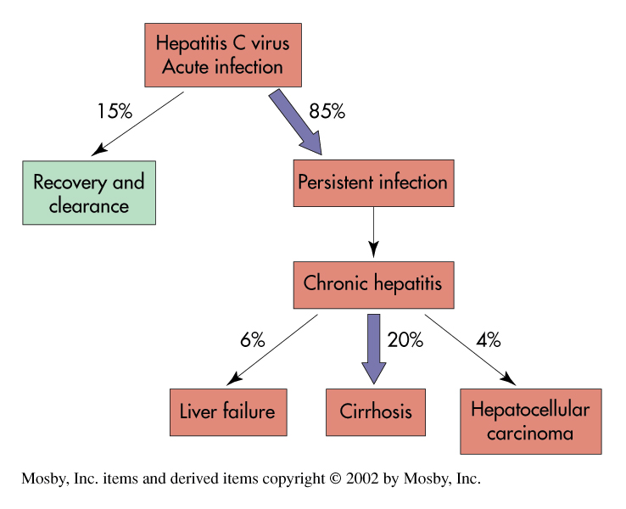
Ipertransaminasemia
EPATITE C
Storia naturale

Slide 21
Ipertransaminasemia
EPATITE CRONICA C
Diagnosi
Una volta accertato il rialzo delle transaminasi eseguire:
Ab anti – HCV (anticorpi contro il core ed antigeni non strutturali del virus)
La positività del test è di per sé diagnostica di infezione
Viremia (HCV – RNA) qualitativa; la positività documenta la replica virale
E’ utile in tutti i pazienti con positività anticorpale
Viremia (HCV – RNA) quantitativa; essendo accertato il valore predittivo della sua
Riduzione > di 2 log dopo 12 settimane di trattamento, è utile la sua esecuzione
prima e durante la terapia
Genotipo virale; non vi è correlazione con la gravità istologica o progressione di
malattia. Viene determinato per la probabilità di risposta e la durata della terapia.

Slide 22
EPATITE CRONICA C : Gestione del paziente anti-HCV +
anti – HCV+
occasionali ALT elevate
ALT elevate
ALT x 6 mesi
HCV – RNA
ALT normali
HCV RNA +
HCV RNA -
HCV RNA +
HCV RNA -
Determinare
genotipo
Ripetere
Controllare
ALT x 18 mesi
Ripetere
Gen 1 - 4
Gen 2 - 3
Trattare
ALT
persistentemente
normali
FIBROSI presente
FLOGOSI lieve o moder
Biopsia
FIBROSI assente
FLOGOSI lieve
Non trattare

Slide 23
Ipertransaminasemia
Non-alcoholic fatty liver disease (NAFLD)
→ Comprende pazienti con semplice accumulo di grasso epatico (STEATOSI) o
pazienti con steatosi + infiammazione ovvero con STEATOEPATITE (NASH).
→ Il consumo di alcol deve essere < 20 g/die.
Recente classificazione in 4 classi su base istologica:
CLASSE 1: steatosi semplice (soprattutto macrovescicolare).
CLASSE 2: steatosi con infiammazione lobulare.
CLASSE 3: come classe 2 + degenerazione epatocitaria balloniforme.
CLASSE 4: come classe 3 + fibrosi perisinusoidale e/o corpi di Mallory.
CLASSE 3 E CLASSE 4 = NASH

Slide 24
Ipertransaminasemia
Non-alcoholic fatty liver disease (NAFLD)
Epidemiologia
In uno studio autoptico (USA):
Steatosi nel 70% degli obesi e nel 35% dei non-obesi.
NASH nel 18.5% degli obesi e nel 2.7% dei non obesi.
(Wanless, Hepatology 1990)
Studio DIONYSOS (Italia):
Steatosi all’ecografia: nel 16.4% dei soggetti sani normopeso.
nel 75.8% dei soggetti obesi.
(Bellentani Ann Intern Med 2000)
Prevalenza di NAFLD in una popolazione Giapponese (città di Okinawa) : 21%
(Nomura Jpn J Med 1988)

Slide 25
Ipertransaminasemia
Non-alcoholic fatty liver disease (NAFLD)
Storia naturale
Il rischio a 5 anni di sviluppare cirrosi in pazienti in classe NAFLD 3 e 4
è del 15%.
Predittori clinici di istologia avanzata: età > 40-50 aa, obesità severa,
diabete, dislipidemia (soprattutto ipertrigliceridemia).
Anche se esistono ancora pochi studi longitudinali sulla NASH
la sopravvivenza a 5 e 10 aa è stimata essere rispettivamente 67% e 59%
Studi preliminari sembrano suggerire un decorso
migliore per i pazienti in classe NAFLD 1 e 2.

Slide 26
Ipertransaminasemia
Non-alcoholic fatty liver disease (NAFLD)
Aspetti clinici
▪ Steatosi e steatoepatite sono associate alla sd. metabolica quindi a:
Obesità → prevalenza di NAFLD classe 1 negli obesi 60%
Diabete → 75% dei diabetici tipo 2 presenta fegato steatosico
Ipertensione → prevalenza del 30.9% negli ipertesi non obesi
Iperlipidemia
Iperuricemia
▪ L’ecografia presenta elevate sensibilità e specificità nella diagnosi di steatosi
▪ La biopsia epatica è l’unica metodica in grado di porre diagnosi definitiva, non
esistono comunque precise raccomandazioni su quando eseguirla → valutare
nel contesto clinico.

Slide 27
Ipertransaminasemia
Non-alcoholic fatty liver disease (NAFLD)
Aspetti clinici
Secondo una nostra recente osservazione i pazienti non obesi con transaminasi
normali e con ipertensione essenziale, presentano una maggior prevalenza di
steatosi all’ecografia (30.9% vs 12.7% nei soggetti controllo).
Ciò sembra essere in relazione allo stato di insulino-resistenza tipico del
paziente iperteso.
Evidenza di una stretta associazione tra insulino-resistenza e transaminasi.
Steatoepatite anche se transaminasi normali?
Il paziente con steatosi all’ecografia anche se magro e non diabetico svilupperà
più facilmente ipertensione arteriosa?
(Donati, Gut 2004)

Slide 28
Ipertransaminasemia
Non-alcoholic fatty liver disease (NAFLD)
Terapia
Regole generali:
Stop alcol
Stop farmaci potenzialmente lesivi (es. amiodarone, tamoxifene, triciclici)
Aumentare l’attività fisica
Diminuire l’apporto calorico (ridurre grassi animali)

Slide 29
Ipertransaminasemia
Non-alcoholic fatty liver disease (NAFLD)
Terapia
Agenti citoprotettivi
Acido ursodesosicolico
Agenti antiossidanti
Vitamina E
S-adenosil-metionina
N-acetilcisteina
Betaina
Agenti anti-diabetici
Metformina
Tiazolidinedioni (pioglitazone)

Slide 30
Ipertransaminasemia
DANNO EPATICO CRONICO ( altre cause )
Tratti clinici salienti Test di screening Test probanti
Emocromatosi malattia autosomica Sat transferr >45% Studio mutaz
recessiva 1:200 UIBC < 28 umol/L C282Y
M. Di Wilson malattia autosomica Bassa ceruplasmina ↓ Cupremia
recessiva, 1:30000 ↑ Cupruria anemia emolitica analisi genetica
Epatiti autoimmuni 18% delle epatiti non virali ANA e SMA Biopsia
giovani donne, ↑ γ-globul
Cirrosi biliare primitiva Donne di mezza età, ↑ FA,AMA Biopsia
associazione con altre pat.
autoimmuni
Colangite sclerosante Giovani uomini, ↑ FA C-ANCA Imaging biliare
associazione con IBD anche SMA, ANA
Deficit di Mal autosomica recessiva studio del fenotipo
alfa-1-antitripsina 1:2000 dell’alfa1antitripsina

Slide 31
Grazie per l’attenzione
PS: molte delle slides sono tratte dalle lezioni del Professor Bolondi dell’Università di Bologna, mio maestro d’ecografia, per gentile concessione.

Slide 32
…ed ora al Laboratorista
Dr. P. Magatelli

Slide 33

Fase
post-post-analitica
Interpretazione e utilizzo del test
Fase
pre-pre-analitica
Scelta del test
CLINICO
Fase
pre-analitica
Raccolta del campione
Fase
analitica
Esecuzione dell’esame
Fase
post-analitica
Produzione
del referto
LABORATORIO

Slide 34
CHE COSA CHIEDE IL CLINICO
CHE IL LABORATORIO IMPLEMENTI TEST IN GRADO DI FORNIRE INFORMAZIONI RELATIVE ALLO STATO E/O ALLA FUNZIONE DI ORGANI E APPARATI

Slide 35
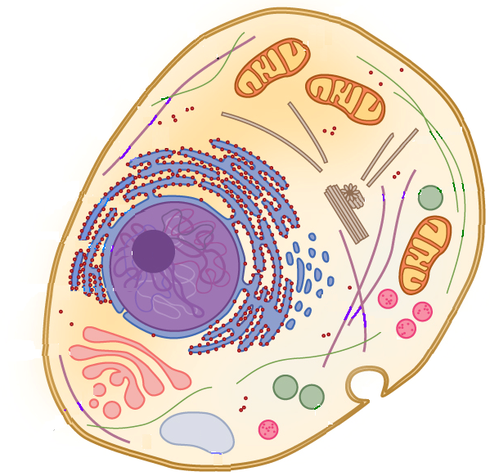
IL REPERTORIO DEGLI ESAMI EPATICI:LE TRANSAMINASI
Distribuzione intracellulare:
ALT citoplasma
AST mitocondri e citoplasma
AST
LDH
AST
Tessuto | AST | ALT
Cuore | 7800 | 450
Fegato | 7100 | 2850
Muscolo sch. | 5000 | 300
Rene | 4500 | 1200
Pancreas | 1400 | 130
Milza | 700 | 80
Polmoni | 500 | 45
Eritrociti | 15 | 7
Plasma | 1 | 1
γGT
γGT
ALP
ALT
ALT è il test più sensibile e più specifico di danno epatocellulare
Pertanto AST risulta ridondante e non andrebbe richiesto contemporaneamente

Slide 36
IL REPERTORIO DEGLI ESAMI EPATICI:LE TRANSAMINASI
EMIVITA
AST | 17 ± 5 ore
ALT | 47 ± 10 ore
Questo fa si che, in condizioni di normalità, il rapporto AST/ALT vari fra 0,8 e 1
Tale rapporto si mantiene anche nella maggior parte delle malattie da danno epatico.
Fa eccezione la EPATOPATIA ALCOLICA, in cui il rapporto è maggiore di 2; infatti:
L'alcool induce la AST mitocondriale
Gli alcolisti tendono a malnutrirsi e ad avere un deficit di Vitamina B6, un precursore di piridossal 5' fosfato (P5P) essenziale per il dosaggio delle transaminasi e a cui risulta maggiormente sensibile la ALT

Slide 37
IL REPERTORIO DEGLI ESAMI EPATICI: ALTRI ESAMI
Esame | Funzione/Problema
Lattato deidrogensi (LDH) | Danno epatocellulare (indicatore aspecifico)
Albumina | Protidosintesi
Tempo Protrombina (PT) | Protidosintesi
Colinesterasi (CHE) | Protidosintesi
Bilirubina (Diretta/indiretta) | Colestasi/difetto coniugazione
Fosfatasi alcalina (ALP) | Colestasi (danno)
γglutamiltransferasi (γGT) | Colestasi/induzione

Slide 38
CHE COSA CHIEDE IL CLINICO
DI POTER UTILIZZARE LE INFORMAZIONI ESSENZIALMENTE PER DUE SCOPI: DIAGNOSTICO DI MONITORAGGIO PERIODICO Dello stato di salute e/o di una patologia nota Degli effetti di una terapia su una patologia nota

Slide 39
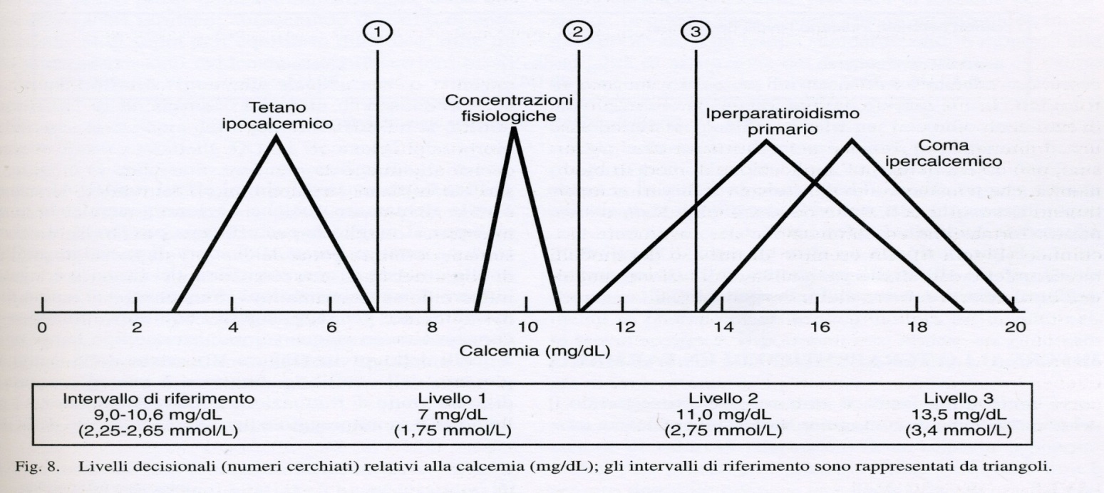
LA RISPOSTA DEL LABORATORIO
UTILIZZO DEI TEST A FINI DIAGNOSTICI
CONFRONTARE I RISULTATI CON GLI INTERVALLI DI RIFERIMENTO DELLA POPOLAZIONE DI CUI FA PARTE IL PAZIENTE: Valori su un gruppo di soggetti ritenuti sani.
CONFRONTARE I RISULTATI CON I LIVELLI DECISIONALI: “Valori soglia” al di sotto o al di sopra dei quali è raccomandabile un certo comportamento clinico (trattamento o non trattamento, modifica del trattamento, proseguimento delle indagini diagnostiche, ecc.)

Slide 40
UTILIZZO DELLE TRANSAMINASI A SCOPI DIAGNOSTICI
L'interpretazione delle transaminasi si basa sul confronto con i valori di riferimento, in particolare con il limite superiore e con i suoi multipli (assimilabili a livelli decisionali). L'entità dell'aumento può essere infatti definita:
LIEVE/MODERATA: (1,5-5x il limite superiore di normalità)
SEVERA (oltre 10x il limite superiore di normalità)
Gli aumenti lievi e moderati non sono specifici e possono essere dovuti sia a malattie epatiche, sia in risposta ad insulti epatici, siano essi acuti, cronici o transitori (steatosi o steatoepatite non alcolica, epatiti virali, ecc).
Gli aumenti marcati sono invece una chiara indicazione di un danno epatico severo, quale un'epatite virale acuta, un danno ischemico o un'epatite da farmaci o tossica.

Slide 42
LE PRINCIPALI INDAGINI PER DIRIMERE LE IPERTRANSAMINASEMIE PERSISTENTI
AUMENTI SEVERI
(> 10x Limite Superiore)
  Epatiti virali acute (B, C)
  Danno ischemico
  Epatiti da farmaci o tossica.

Slide 43
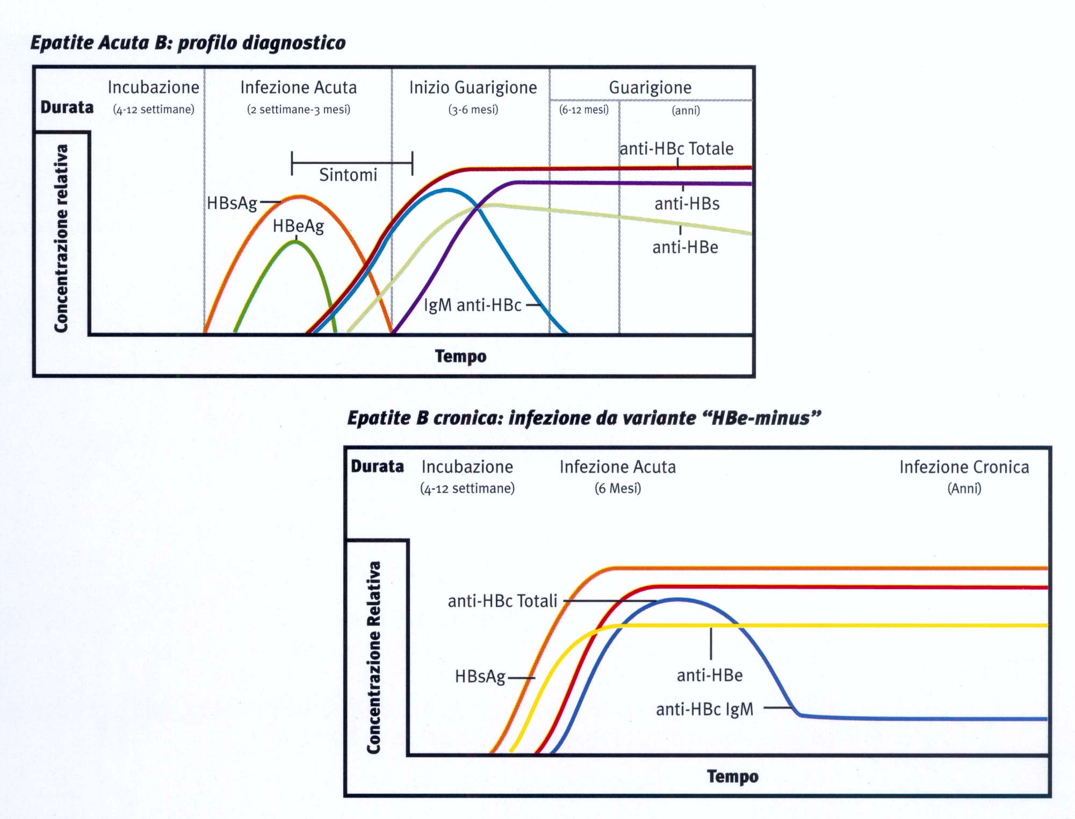
SE L'EPATITE B CRONICIZZA SI HA LA PERSISTENZA DI HBsAg e HBeAg

Slide 45
ALGORITMO DIAGNOSTICO INFEZIONE ACUTA EPATITE B
ALT > 10x Limite Superiore
(conferma da almeno 2 controlli)
Anamnesi positiva per trasmissione parenterale e/o sessuale
+
HBsAg
NEGATIVO
POSITIVO
Possibile portatore se HBsAg positivo > di 6 mesi
IgM anti HBc
IgM anti HBc
NEGATIVO
POSITIVO
NEGATIVO
Valutazione specialistica
No evidenza di Epatite B acuta
Epatite B acuta

Slide 46
ALGORITMO DIAGNOSTICO INFEZIONE ACUTA EPATITE C
ALT > 10x Limite Superiore
(conferma da almeno 2 controlli)
+
Anamnesi positiva per trasmissione parenterale
Anti HCV
NEGATIVO
Se sospetto di infezione recente
POSITIVO
No evidenza di Epatite C acuta
HCV RNA
POSITIVO
NEGATIVO
Infezione confermata
No infezione recente
Valutazione specialistica

Slide 48
LE PRINCIPALI INDAGINI PER DIRIMERE LE IPERTRANSAMINASEMIE PERSISTENTI
AUMENTI LIEVI/MODERATI
(1,5-5x Limite Superiore)
  Ipertransaminasemie non virus, non alcol correlate
    Steatosi o steatoepatite non alcolica (50-70%)
    Farmaci
    Emocromatosi
    Autoimmunità
    Celiachia
    Deficit alfa1-antitripsina
  Epatiti virali A, B, C
  Altre epatiti virali (EBV, CMV, Herpes, ecc)
  Epatite alcolica

Slide 49
VIRUS che causano EPATITE
Virus epatitici “minori”
Sono virus che accanto alla malattia di base possono causare quadri epatitici di differente gravità.
Nel complesso sono responsabili dell'1.5% di tutte le epatiti.
Virus di Epstein-Barr
Cytomegalovirus
Virus dell’Herpes Simplex
Virus della Varicella-Zoster
Virus del morbillo e della rosolia
Virus Coxsackie B
Alcunivirus ECHO e Adenovirus
Virus della febbre gialla
Altri

Slide 50
I COMPORTAMENTI ATTUALI
PURTROPPO, NEL CASO DI RILIEVO OCCASIONALE DI IPERTRANSAMINESEMIA LIEVE SPESSO LA RICHIESTA È “MARKERS EPATITE A, B, C”
IN ASSENZA DI DATI CLINICI / ANAMNESTICI QUESTA RICHIESTA NON E’ APPROPRIATA
AL CONTRARIO DOVREBBE ESSERE STATO DEFINITO, IN ACCORDO CON I CLINICI, UN ALGORITMO CHE PREVEDA INFORMAZIONI SU SINTOMI E ANAMNESI DI ESPOSIZIONE

Slide 51
IL PROBLEMA DELL'APPROPRIATEZZA NELLA DIAGNOSTICA DELLE EPATITI
IL RISULTATO DEL TEST DI LABORATORIO DOVREBBE ESSERE IN GRADO DI MODIFICARE L'INCERTEZZA DEL CLINICO NEL FORMULARE UNA DIAGNOSI, CIOE’ IL RISULTATO DEL TEST DEVE ESSERE IN GRADO DI CONFERMARE O ESCLUDERE LA MALATTIA IPOTIZZATA NEL PAZIENTE IN ESAME

Slide 52
ANAMNESI, ESAME OBIETTIVO, PREVALENZA
DETERMINANO
ESPERIENZA
PROBABILITA' PRE-TEST
LE CARATTERISTICHE DEI TEST DIAGNOSTICI
(Sensibilità, Specificità, Rapporti di verosimiglianza)
DETERMINANO
EVIDENZA
PROBABILITA' POST-TEST

Slide 53
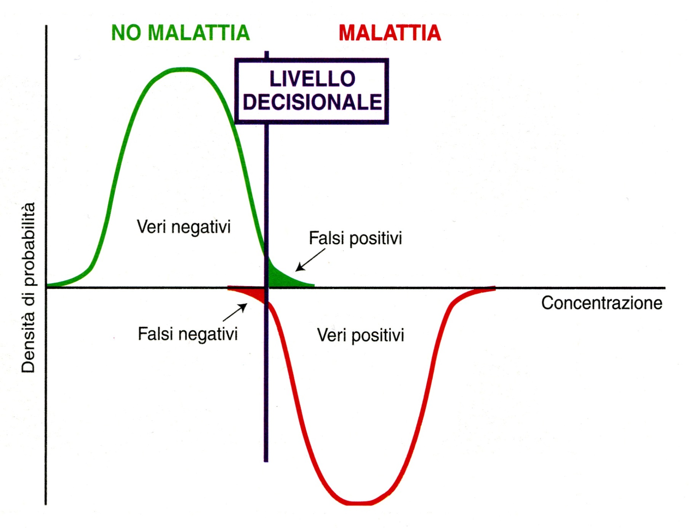

Slide 54
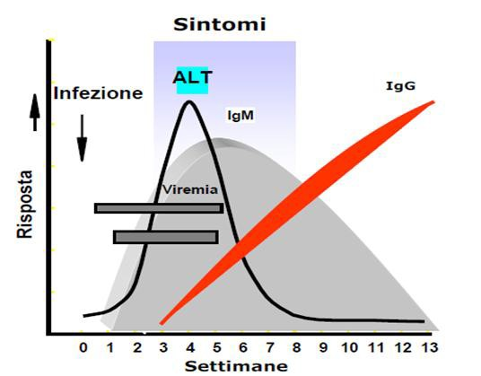
ANAMNESI SOSPETTA PER EPATITE A
LA PROBABILITA' PRE-TEST E' ALTA SE:
  Consumo di frutti di mare crudi
  Contatti in famiglia/ambiente scolastico con paziente affetto da epatite A
  Viaggi in aree endemiche di soggetti non vaccinati (o noti come negativi)
  Circostanze di difficile igiene (asili nido, RSA, ecc)
RICHIEDERE SOLO IgM HAV
UNICO CASO IN CUI È APPROPRIATO TESTARE SIA IGG CHE IGM: familiari o contatti di soggetti sintomatici in corso di epidemie di luogo per valutare l’utilità di una vaccinazione nei soggetti sieronegativi

Slide 55
ANAMNESI SOSPETTA PER EPATITE B / C
LA PROBABILITA' PRE-TEST E' ALTA SE:
  Partner positivo
  Esposizione occupazionale
  Uso di droghe iniettabili
  Rapporti sessuali omo ed etero non protetti
  Dialisi renale
  Piercing, tatuaggi, rasatura, cure odontoiatriche

Slide 56
TEST DA ESEGUIRE
HBsAg, HBeAg, Anti-HBc per EPATITE B
Anti HCV per EPATITE C

Slide 57
Conclusione
Non si tratta di contrapporre l’alimentazione ai farmaci (basta un mal di testa o una polmonite per capire l’importanza della ricerca e dell’industria farmaceutica, o dover subire un intervento chirurgico…), ma di non delegare la salute alla farmaceutica, perchè la riduzione del rischio possibile con i farmaci è quasi sempre di molto inferiore all’aumento del rischio che s’introduce con una pessima alimentazione, il fumo e la sedentarietà.

Slide 58
TAKE HOME MESSAGES 1 :
1
In caso di ALT da 1.5 a 5 volte superiore al VN (I DATO) → Anamnesi e ricerca di segni / sintomi di allarme
2
Se ALT ancora aumentate → Esami di I LIVELLO: Esami di laboratorio (con ALT, III DATO) + Eco Addome
4
Esami di II LIVELLO: - se non HBV, non HCV, non ALCOL - se HBV POS. - se HCV POS.
3
E’ consigliabile ripetere ALT dopo 4 settimane (II DATO)

Slide 59
TAKE HOME MESSAGES 2 :
5
Se ALT normali al II DATO, ripetere dopo 2-4 mesi.
6
7
La sindrome metabolica con steatosi epatica (NAFLD) ed ancor più la steato epatite (NASH) sono associate oltre che ad un aumento del rischio di mortalità per malattia cardio-vascolare anche all’evoluzione verso la cirrosi epatica e l’epatocarcinoma.
ALT da 5 a 10 volte sup. al VN → probabile EPATITE ACUTA
ALT da 1.5 a 5 volte sup. al VN per 6 mesi consecutivi con controlli bimestrali → prob. EPATITE CRONICA

